Slide 1

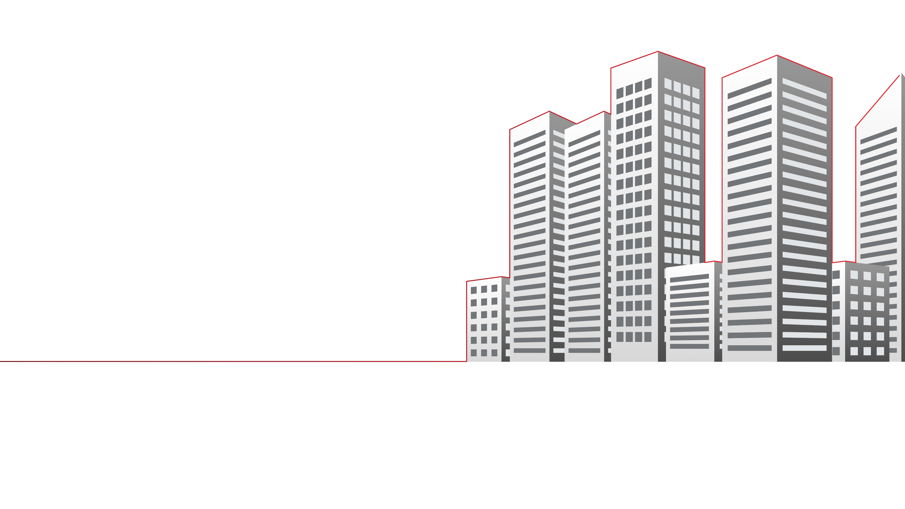

«СТРАХУВАННЯ ВІДПОВІДАЛЬНОСТІ ВЛАСНИКІВ ЗБРОЇ»
Клас страхування - 13

Slide 2


1. Методологічна база
2. Предмет Договору страхування/об'єкт страхування
3. Страхувальник/Вигодонабувач
4. Страхові ризики/Страхові випадки
5. Страхова сума/Страхова премія
6. Територія та строк дії Договору
7. Порядок та умови розрахунку відшкодування

Slide 3
МЕТОДОЛОГІЧНА БАЗА
Закон України «Про страхування»
Нормативно-правові акти Національного банку України
Загальні умови страхового продукту «Страхування відповідальності перед третіми особами»
Інформаційний документ про стандартний страховий продукт «Страхування відповідальності власників зброї перед третіми особами»

Slide 4

ПРЕДМЕТ ДОГОВОРУ СТРАХУВАННЯ/ОБ'ЄКТ СТРАХУВАННЯ
Договори страхування за страховим продуктом «» розроблені відповідно до характеристик та класифікаційних ознСТРАХУВАННЯ відповідальності власників зброї перед стретіми особамиак класу страхування 13
Предметом Договору страхування є передача Страхувальником за плату ризику, пов’язаного з об’єктом страхування, Страховику на умовах, визначених Договором Страхування
Об’єктом страхування є цивільна відповідальність Страхувальника за заподіяну шкоду Третій особі та/або її майну внаслідок володіння, зберігання чи використання зброї.

Slide 5
СТРАХУВАЛЬНИК/ВИГОДОНАБУВАЧ
Страхувальник – дієздатна фізична особа/ юридична особа, що має у власності чи іншому законному володінні зброю та уклала зі Страховиком договір страхування
Вигодонабувач - Треті особи, яким було заподіяно шкоду життю/здоровю та або майну внаслідок володіння, зберігання чи використання зброї.
Обмеження страхування:
За цим страховим продуктом не може бути застрахована
інша відповідальність, крім цивільної відповідальності
громадян України, що мають у власності чи іншому законному
володінні зброю, за шкоду, яка може бути заподіяна Третій
особі або її майну внаслідок володіння, зберігання чи
використання цієї зброї.

Slide 6

СТРАХОВІ РИЗИКИ. СТРАХОВІ ВИПАДКИ
Страховими ризиками за цим Договором є:
Шкода нанесена життю та/або здоров’ю, працездатності Потерпілих Третіх осіб:
- Травма /тимчасова втрата працездатності Потерпілих Третіх осіб внаслідок дій Страхувальника (особи,відповідальність якої застрахована).
- Встановлення групи інвалідності Потерпілих Третіх осіб внаслідок дій Страхувальника (особи, відповідальність якої застрахована).
- Смерть Потерпілих Третіх осіб внаслідок дій Страхувальника (особи, відповідальність якої застрахована).
Шкода нанесена майну Потерпілих Третіх осіб:
Знищення або пошкодження майна інших осіб, втрата ним споживчих чи експлуатаційних якостей тощо.
Страховим випадком є:
подія, передбачена Договором страхування, ризик виникнення якої застрахований, з настанням якої виникає обов’язок Страховика здійснити страхову виплату Страхувальнику/Вигодонабувачу.

Slide 7

СТРАХОВА СУМА. СТРАХОВА ПРЕМІЯ
Розмір загальної Страхової суми за Договором страхування становить
41 000,00 грн.
Страхова сума за шкоду заподіяну життю та здоров'ю Третіх осіб, становить 11 000,00 грн.
Страхова сума за шкоду заподіяну майну Третіх осіб, становить
30 000,00 грн.
Страхова премія встановлюється від 100,00 грн. до 900,00 грн. в залежності від строку страхування.
Франшиза по Договору страхування не застосовується.

Slide 8
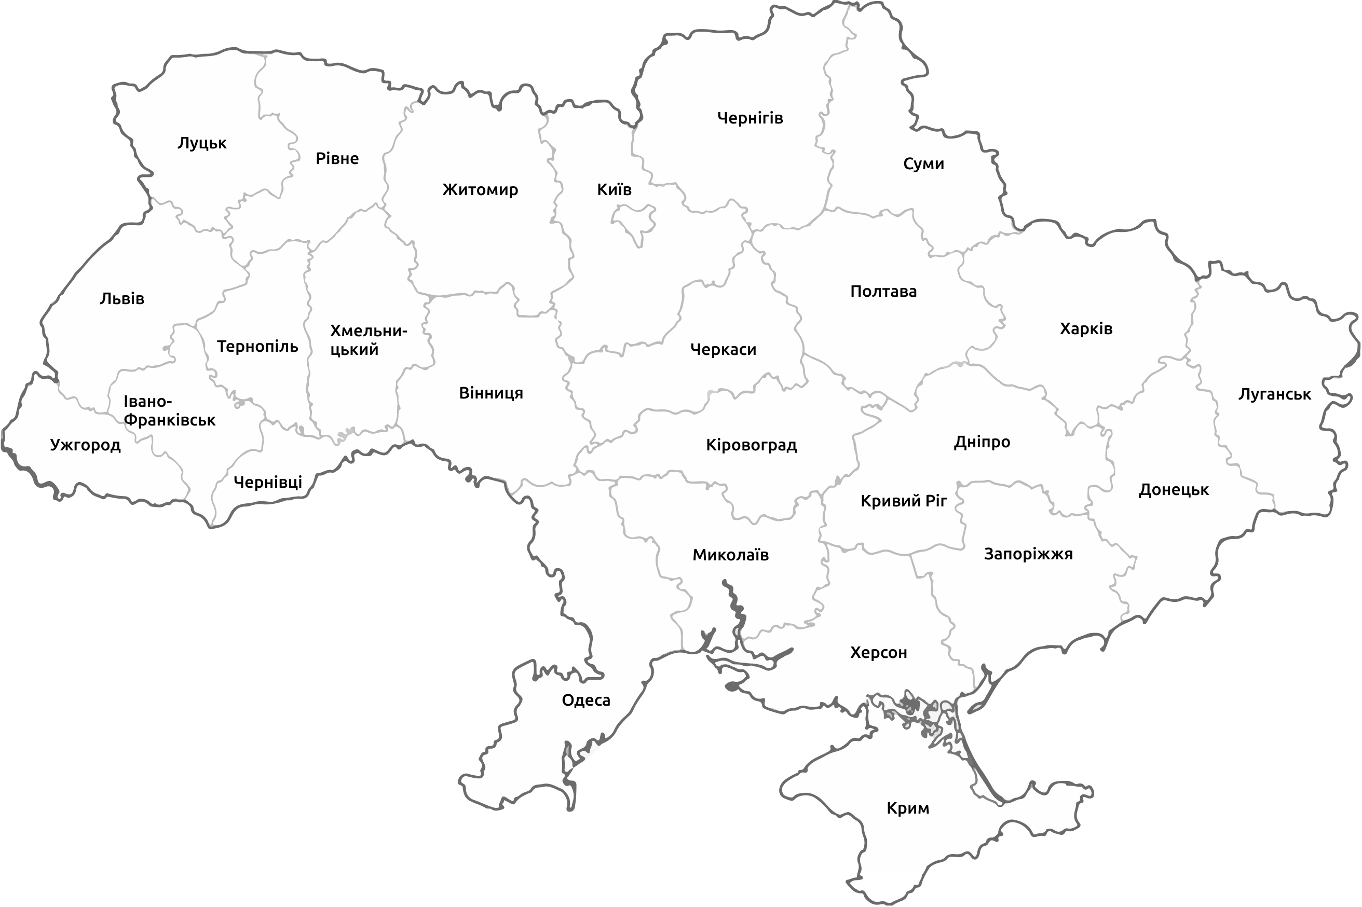
ТЕРИТОРІЯ ТА СТРОК ДІЇ ДОГОВОРУ
Територія дії Договору – Україна, за виключенням тимчасово окупованої російською федерацією території України; території, що знаходиться в районі проведення воєнних (бойових) дій, а також на території ближче 100 км від лінії зіткнення (зтикання).
Строк дії Договору може бути від 1 дня до 10 років.
Строк дії Договору може бути подовжено за згодою сторін.
Для продовження строку дії Договору страхування Страхувальник повинен надати Страховику письмову заяву, за 3 дні до закінчення строку дії Договору страхування, з зазначеним строком подовження дії Договору страхування та сплатити додаткову страхову премію згідно з додатковою угодою до Договору страхування.

Slide 9
ПОРЯДОК ТА УМОВИ РОЗРАХУНКУ ВІДШКОДУВАННЯ
Страховик несе відповідальність в розмірі прямого збитку, та в межах страхових сум (лімітів відповідальності Страховика), визначених Договором страхування.
Розмір страхового відшкодування визначається:
згідно з чинним законодавством на підставі звіту / висновку незалежних експертів (суб’єктів оціночної діяльності);
страхове відшкодування підлягає виплаті після повного встановлення обставин, причин і розмірів заподіяної шкоди, що сталися внаслідок настання страхового випадку.
Страховик виплачує страхове відшкодування:
За шкоду майну Третіх осіб:
у розмірі прямого (реального) збитку, який визначається в розмірі ринкової вартості пошкодженого (знищеного) майна, але не більше 30 000,00 грн. У разі часткового пошкодження майна оцінюється вартість майна, що підлягає заміні або відновленню (вартість відновлення), у визначеному законодавством порядку на підставі звіту/висновку незалежних експертів (суб’єктів оціночної діяльності), але не більше 30 000,00 грн.
За шкоду життю та здоров’ю Третіх осіб:
у разі відшкодування спадкоємцям Третьої особи, яка загинула (померла) внаслідок страхового випадку - 11 000,00 грн;
у разі призначення потерпілій Третій особі I, II або III групи інвалідності - відповідно 8 250,00 грн; 5 500,00 грн; 2 750,00 грн;
за кожний день непрацездатності потерпілої Третьої особи - 20 гривень, але не більш як 2 500,00 грн. на один страховий випадок.

Slide 10




Страхова компанія "BBS INSURANCE"
04050, м.Київ, вул. Білоруська, 3
0 800 500 123 (Контакт-центр)
044 246 67 22 (Багатоканальний номер телефону)
info@bbs.com.ua
https://bbs.ua
Оберігаємо те, що Ви цінуєте!®

